Slide 1
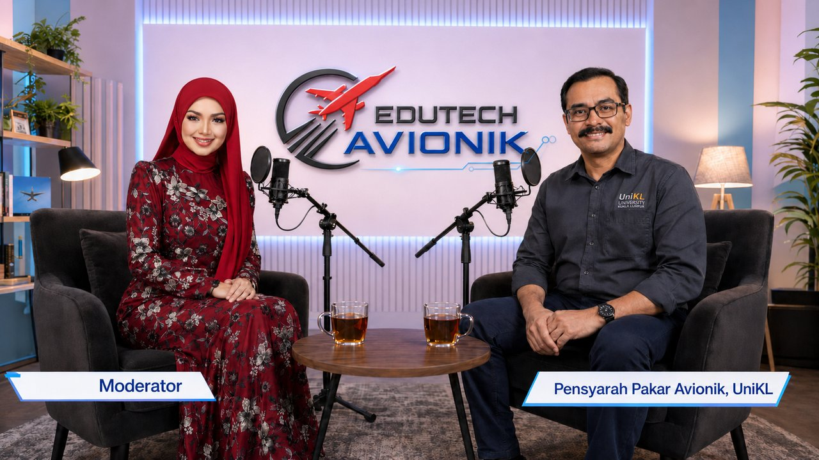
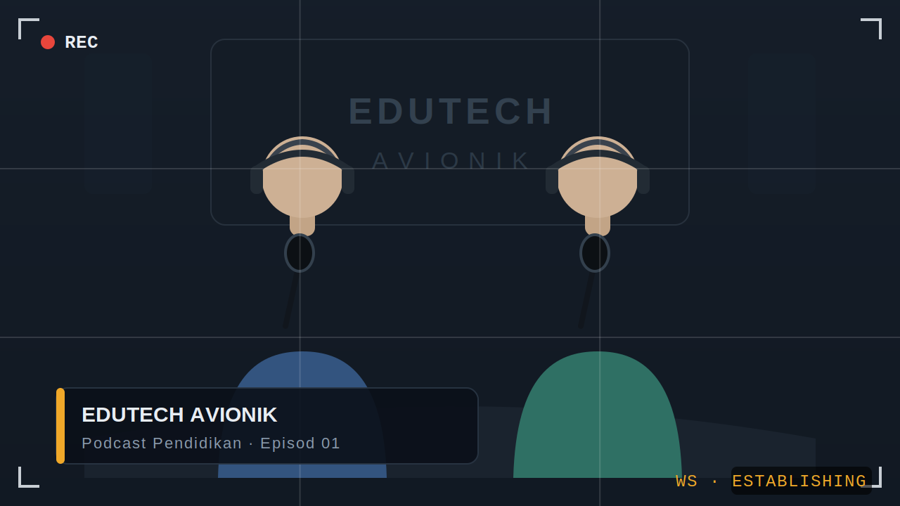
SCENE 01
Intro
0:00 – 3:00
📸 GAMBAR AI
🎬 STORYBOARD
SAIZ SYOT Wide Shot (WS) · Establishing SUDUT Aras mata, sedikit tinggi PERGERAKAN Push-in perlahan (dolly-in) KOMPOSISI • Simetri — Moderator & Pakar berhadapan di settee • Tea table bulat kayu di tengah, dua cawan teh • Backdrop EDUTECH AVIONIK — logo merah & charcoal • Lower-third: Moderator | Pensyarah Pakar Avionik UniKL MIAT • Jingle + motion graphic tajuk podcast WS · Simetri · Push-in · Lower-third · Jingle
SKRIP DIALOG
MODERATOR:
PAKAR:
Assalamualaikum dan selamat sejahtera. Selamat datang ke EduTech Avionik — podcast yang meneroka transformasi pengajaran avionik melalui teknologi pendidikan terkini. Hari ini kita berbual bersama pakar yang telah mencurahkan lebih 18 tahun dalam bidang pengajaran avionik di UniKL MIAT.
Terima kasih atas jemputan ini. Sangat seronok berpeluang berkongsi pengalaman tentang topik yang sangat rapat di hati saya. Semoga perkongsian ini bermanfaat kepada semua pendengar.
MODERATOR:
Podcast ini menyentuh enam topik utama — pengenalan pakar, perkembangan terkini, kelebihan teknologi, cabaran dan halangan, contoh berkesan, dan nasihat pandangan masa hadapan. Mari kita mulakan!
Notes:
Topik: Intro | Masa: 0:00 – 3:00 Proposal: GGGP6223 · UniKL MIAT · 18 tahun · 25 soalan

Slide 2
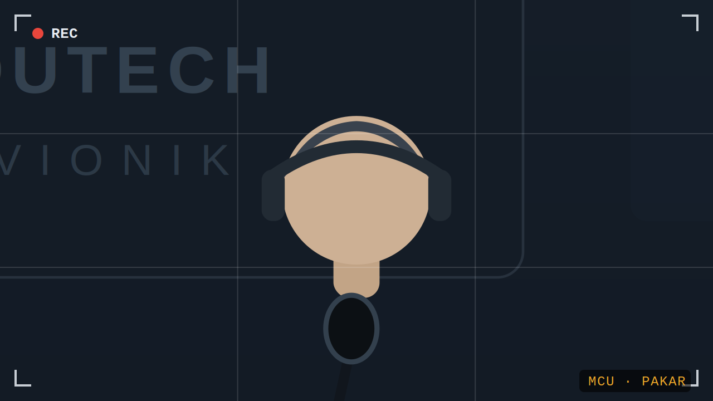
SCENE 02
T1: Pengenalan Pakar
3:00 – 12:00
📸 GAMBAR AI
🎬 STORYBOARD
SAIZ SYOT Medium two-shot → MCU Pakar SUDUT Aras mata; cut ke MCU bila Pakar bercakap PERGERAKAN Cut dari two-shot ke MCU semasa jawab A1–A4 KOMPOSISI • Rule of thirds — Pakar pada garis 1/3 • Looking room ke arah Moderator (off-camera) • Elemen visual: sijil, model pesawat, scroll — 18 tahun • Lower-third: Pensyarah Pakar Avionik, UniKL MIAT | 18 Tahun Two-shot · MCU · Rule of thirds · Shallow DOF
SKRIP DIALOG
MODERATOR:
PAKAR:
Boleh puan/encik perkenalkan diri dan ceritakan perjalanan kerjaya anda dalam bidang avionik? (A1)
Saya memulakan kerjaya sebagai juruteknik avionik di lapangan sebelum beralih ke akademik. Sepanjang 18 tahun di UniKL MIAT, saya menyaksikan transformasi besar — daripada kaedah berasaskan teks kepada pendekatan digital dan interaktif.
MODERATOR:
PAKAR:
Apa pencapaian paling membanggakan? (A3) Bagaimana peranan anda kini menyumbang kepada pendidikan avionik? (A4)
Pencapaian terbesar ialah melihat pelajar berkhidmat di syarikat MRO antarabangsa. Kini saya fokus memastikan kurikulum relevan dengan industri dan menyelitkan teknologi pendidikan terkini dalam setiap aspek pengajaran.
Notes:
Topik: T1: Pengenalan Pakar | Masa: 3:00 – 12:00 Proposal: GGGP6223 · UniKL MIAT · 18 tahun · 25 soalan

Slide 3
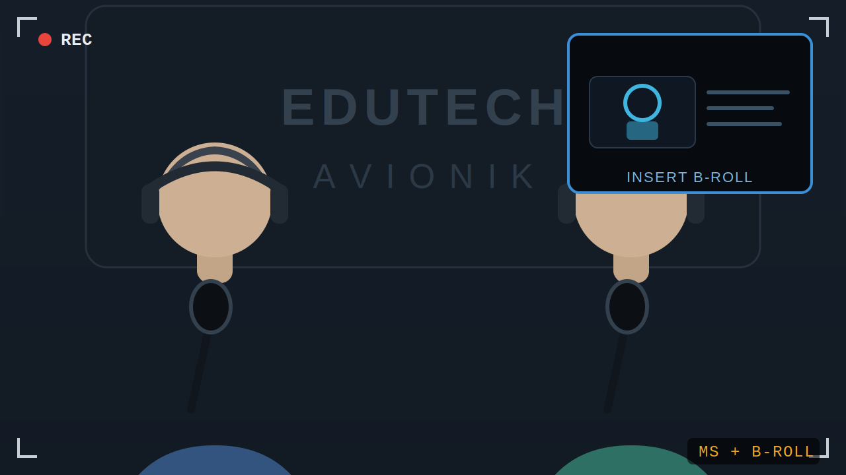
SCENE 03
T2: Perkembangan Terkini
12:00 – 22:00
📸 GAMBAR AI
🎬 STORYBOARD
SAIZ SYOT Medium Shot + Insert B-Roll teknologi SUDUT Aras mata; B-roll pelbagai sudut teknologi PERGERAKAN Cutaway ke B-roll demo teknologi semasa Pakar menerangkan KOMPOSISI • Infografik kurikulum avionik nasional & global • Perbandingan amalan terbaik negara-negara terkemuka antarabangsa • Grafik Industri 4.0, ICAO, CAAM, Dasar Penerbangan 2015-2030 • Chapter marker di permulaan segmen Cutaway · B-roll · Infografik · Chapter marker
SKRIP DIALOG
MODERATOR:
PAKAR:
Apakah perkembangan paling signifikan dalam teknologi avionik yang mempengaruhi cara kita mengajar hari ini? (B1)
Pendigitalan sistem avionik — daripada analog kepada glass cockpit, fly-by-wire, dan sistem berasaskan data. Pelajar kini perlu berinteraksi dengan simulator dan persekitaran digital untuk benar-benar faham.
MODERATOR:
PAKAR:
Adakah Malaysia berada di landasan yang tepat berbanding negara-negara terkemuka dalam pendidikan avionik antarabangsa? (B4)
Malaysia sedang menuju landasan yang betul. Dengan Dasar Penerbangan Awam 2015-2030 dan pertumbuhan sektor MRO, momentum kita semakin kukuh — walaupun masih ada jurang yang perlu dirapatkan.
Notes:
Topik: T2: Perkembangan Terkini | Masa: 12:00 – 22:00 Proposal: GGGP6223 · UniKL MIAT · 18 tahun · 25 soalan

Slide 4
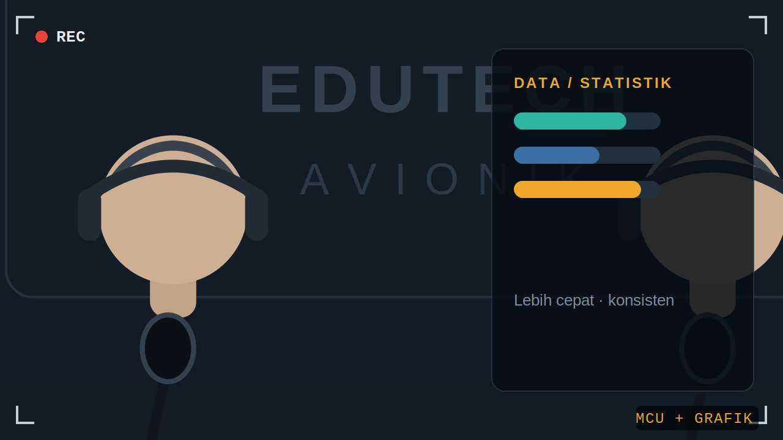
SCENE 04
T3: Kelebihan Teknologi
22:00 – 32:00
📸 GAMBAR AI
🎬 STORYBOARD
SAIZ SYOT MCU Pakar + On-screen grafik 4 kuadran SUDUT Aras mata; grafik overlay muncul PERGERAKAN Statik; grafik slide masuk semasa Pakar menerangkan KOMPOSISI • Pakar pada 1/3 kiri frame • 4 kuadran teknologi: Simulator, AR, VR, AI • Tangkap data keberkesanan konkrit • Nada informatif dan mendalam MCU · On-screen graphics · Simulator · AR · VR · AI
SKRIP DIALOG
MODERATOR:
PAKAR:
Teknologi pendidikan apakah yang paling berkesan dalam meningkatkan pemahaman pelajar avionik terhadap sistem kompleks? (C1)
Simulator penerbangan paling berkesan untuk prosedur. AR pula membuka dimensi baharu — pelajar boleh nampak komponen tersembunyi melalui peranti mudah alih. Ini tidak mungkin dengan buku teks.
MODERATOR:
PAKAR:
Apakah kelebihan terbesar VR/AR dalam pengajaran prosedur penyelenggaraan avionik berbanding kaedah tradisional? (C4)
VR membolehkan latihan prosedur kecemasan dan cockpit tanpa risiko keselamatan. Pelajar boleh ulang berkali-kali sehingga mahir — sesuatu yang tidak praktikal dengan peralatan sebenar.
Notes:
Topik: T3: Kelebihan Teknologi | Masa: 22:00 – 32:00 Proposal: GGGP6223 · UniKL MIAT · 18 tahun · 25 soalan

Slide 5
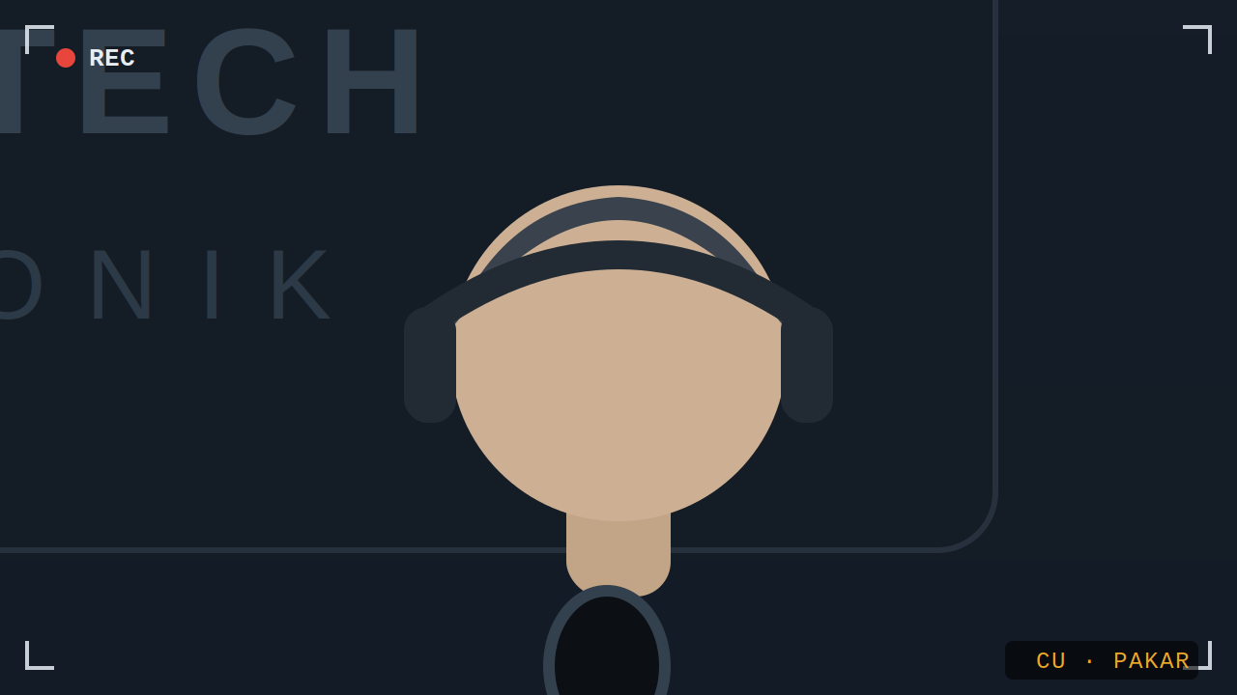
SCENE 05
T4: Cabaran & Halangan
32:00 – 42:00
📸 GAMBAR AI
🎬 STORYBOARD
SAIZ SYOT Close-Up (CU) bergilir · Reflektif SUDUT Aras mata, framing rapat untuk keintiman PERGERAKAN Statik; benarkan jeda dramatik KOMPOSISI • Framing rapat — ekspresi jujur dan reflektif • 6 ikon cabaran: kewangan, SDM, infrastruktur, pedagogi, regulatori, budaya • Kurangkan muzik latar untuk nada serius • Shallow DOF, latar lembut CU · Jujur · 6 cabaran · Jeda dramatik · Tiada muzik
SKRIP DIALOG
MODERATOR:
PAKAR:
Apakah cabaran terbesar dalam melaksanakan teknologi pendidikan terkini untuk avionik? (D1)
Cabaran terbesar ialah kos. Simulator berkualiti boleh mencecah jutaan ringgit. Cabaran pedagogi pula — menyesuaikan kaedah pengajaran dengan teknologi baharu — turut memerlukan perhatian serius.
MODERATOR:
PAKAR:
Apakah halangan regulatori? Bagaimana memastikan teknologi memenuhi piawaian CAAM dan ICAO? (D4 & D5)
Setiap teknologi dalam latihan avionik perlu mematuhi CAAM dan ICAO. Proses pematuhan memakan masa dan kos tetapi tidak boleh dipintas — nyawa manusia terlibat.
Notes:
Topik: T4: Cabaran & Halangan | Masa: 32:00 – 42:00 Proposal: GGGP6223 · UniKL MIAT · 18 tahun · 25 soalan

Slide 6
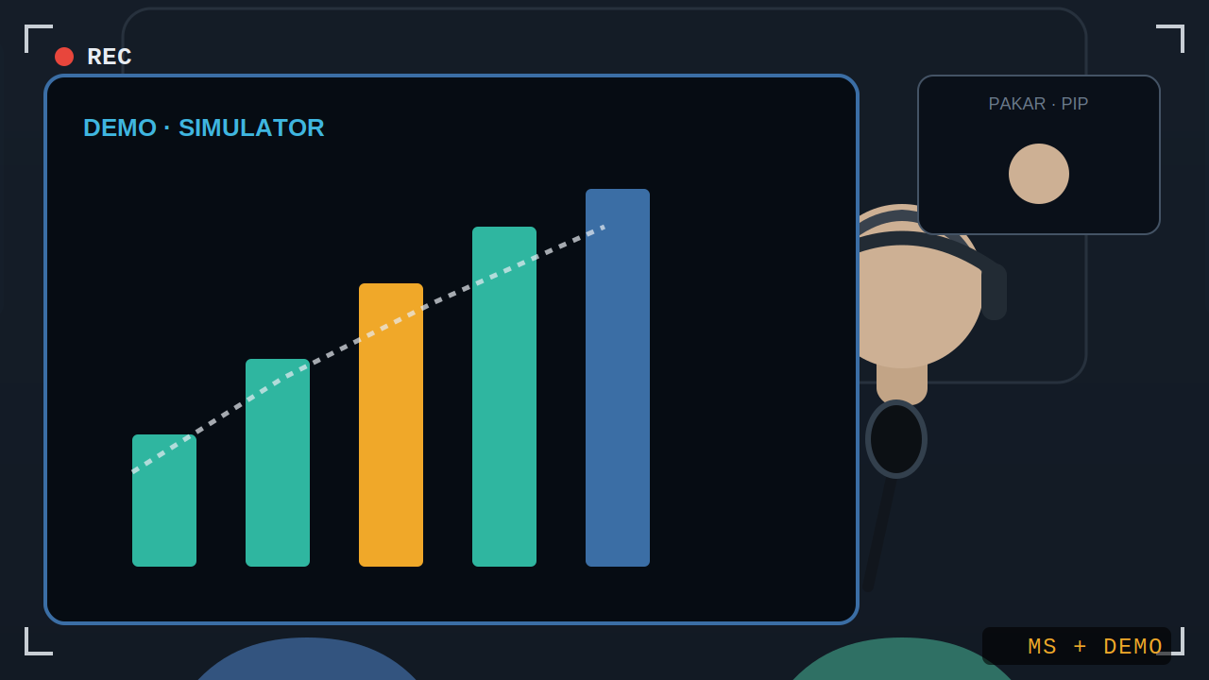
SCENE 06
T5: Contoh Penggunaan Berkesan
42:00 – 52:00
📸 GAMBAR AI
🎬 STORYBOARD
SAIZ SYOT Medium Shot + Demo Screen (6 Tile Kajian Kes) SUDUT Aras mata + skrin demonstrasi PERGERAKAN PIP atau potong penuh ke demonstrasi teknologi KOMPOSISI • Skrin besar: 6 tile kajian kes (simulator, AR, VR, e-learning, AI, kolaborasi) • PIP Pakar menjelaskan di sudut • Struktur STAR: Situasi – Teknologi – Hasil • Sokongan visual wajib disediakan Demo · PIP · 6 kajian kes · STAR · Screen-share
SKRIP DIALOG
MODERATOR:
PAKAR:
Boleh kongsikan contoh kejayaan nyata penggunaan teknologi pendidikan terkini yang memberi impak besar? (E1)
Kami melaksanakan modul AR untuk pengajaran pendawaian avionik. Pelajar menggunakan tablet untuk lihat lapisan pendawaian bertindih pada pesawat latihan. Hasilnya — kefahaman meningkat ketara dan masa pengajaran berkurangan hampir separuh.
MODERATOR:
PAKAR:
Apakah contoh kolaborasi industri-akademik yang menghasilkan inovasi teknologi pendidikan terkini yang berjaya? (E4)
Kolaborasi dengan syarikat MRO tempatan membolehkan kami akses peralatan terkini, pensyarah industri, dan komponen avionik sebenar untuk latihan. Model simbiosis ini sepatutnya jadi rujukan semua institusi avionik Malaysia.
Notes:
Topik: T5: Contoh Penggunaan Berkesan | Masa: 42:00 – 52:00 Proposal: GGGP6223 · UniKL MIAT · 18 tahun · 25 soalan

Slide 7
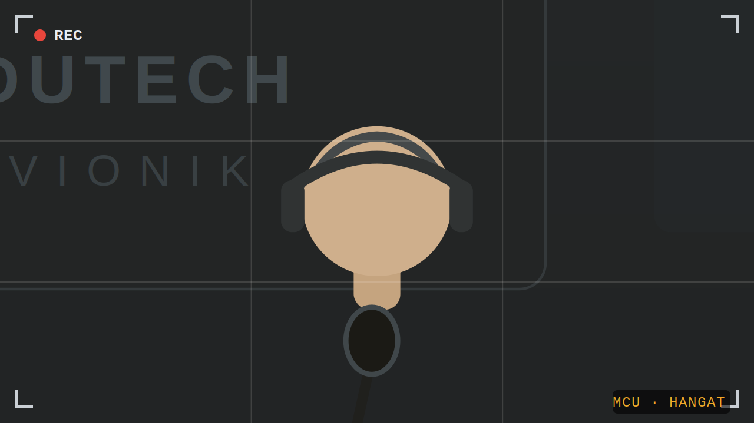
SCENE 07
T6: Nasihat & Pandangan
52:00 – 57:00
📸 GAMBAR AI
🎬 STORYBOARD
SAIZ SYOT MCU Pakar · Hangat & Inspiratif SUDUT Aras mata, sedikit low-angle untuk nada berwibawa PERGERAKAN Push-in halus semasa Pakar sampaikan F1–F4 KOMPOSISI • Pencahayaan hangat amber untuk suasana inspiratif • 4 kad pesanan: pensyarah (F1), pelajar (F2), visi Malaysia (F3), sumber & komuniti (F4) • Tangkap klip nasihat untuk promosi • Subjek di tengah atau 1/3 frame MCU · Hangat · Push-in · 4 kad F1-F4 · Inspiratif
SKRIP DIALOG
MODERATOR:
PAKAR:
Apakah nasihat utama kepada pensyarah avionik yang ingin mula mengintegrasikan teknologi pendidikan terkini? (F1)
Mulakan kecil. Satu aplikasi, satu modul, satu topik. Nilai, perbaiki, kemudian kembangkan. Jangan tunggu keadaan sempurna — ia tidak akan datang.
MODERATOR:
PAKAR:
Masa hadapan pendidikan avionik Malaysia dalam 5–10 tahun? (F3) Sumber & komuniti yang disyorkan? (F4)
Latihan bersimulator akan jadi standard minimum. Malaysia berpotensi jadi hab pendidikan avionik serantau. Saya syorkan ATEC, perkembangan ICAO digital aviation training, dan platform e-learning avionik global.
Notes:
Topik: T6: Nasihat & Pandangan | Masa: 52:00 – 57:00 Proposal: GGGP6223 · UniKL MIAT · 18 tahun · 25 soalan

Slide 8
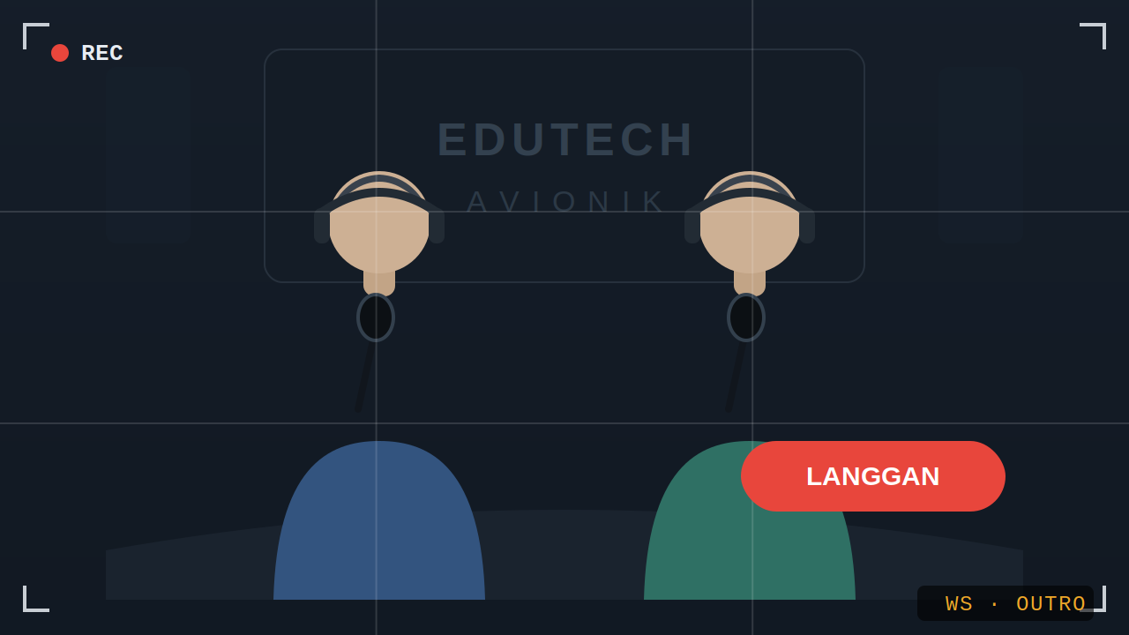
SCENE 08
Penutup
57:00 – 60:00
📸 GAMBAR AI
🎬 STORYBOARD
SAIZ SYOT Pull-back Wide Shot · Outro SUDUT Aras mata PERGERAKAN Dolly-out ke wide; end cards dan CTA masuk KOMPOSISI • Kedua-dua hos dalam frame — simetri di settee • Tea table bulat kayu kelihatan • CTA: Langgan | Kongsi | Semak Nota Tunjuk • Backdrop EDUTECH AVIONIK penuh • Muzik outro naik penuh Wide · Dolly-out · CTA · End cards · Simetri
SKRIP DIALOG
MODERATOR:
PAKAR:
Enam topik yang kita rungkaikan — perjalanan kerjaya pakar, perkembangan terkini, kelebihan teknologi, cabaran, contoh kejayaan, dan nasihat masa depan. Terima kasih kepada Pensyarah Pakar Avionik UniKL MIAT atas perkongsian 18 tahun pengalaman yang amat berharga.
Terima kasih atas jemputan yang bermakna ini. Semoga perkongsian ini memberi manfaat kepada semua yang terlibat dalam ekosistem pendidikan avionik di Malaysia.
MODERATOR:
Langgan podcast EduTech Avionik, kongsikan kepada rakan, dan semak nota tunjuk untuk 25 soalan temu bual penuh. Sehingga episod akan datang — teruskan belajar, teruskan maju. Assalamualaikum.
Notes:
Topik: Penutup | Masa: 57:00 – 60:00 Proposal: GGGP6223 · UniKL MIAT · 18 tahun · 25 soalan

